Slide 1
SABIDURIA PARA
Hoy finalizamos la serie…

Slide 2
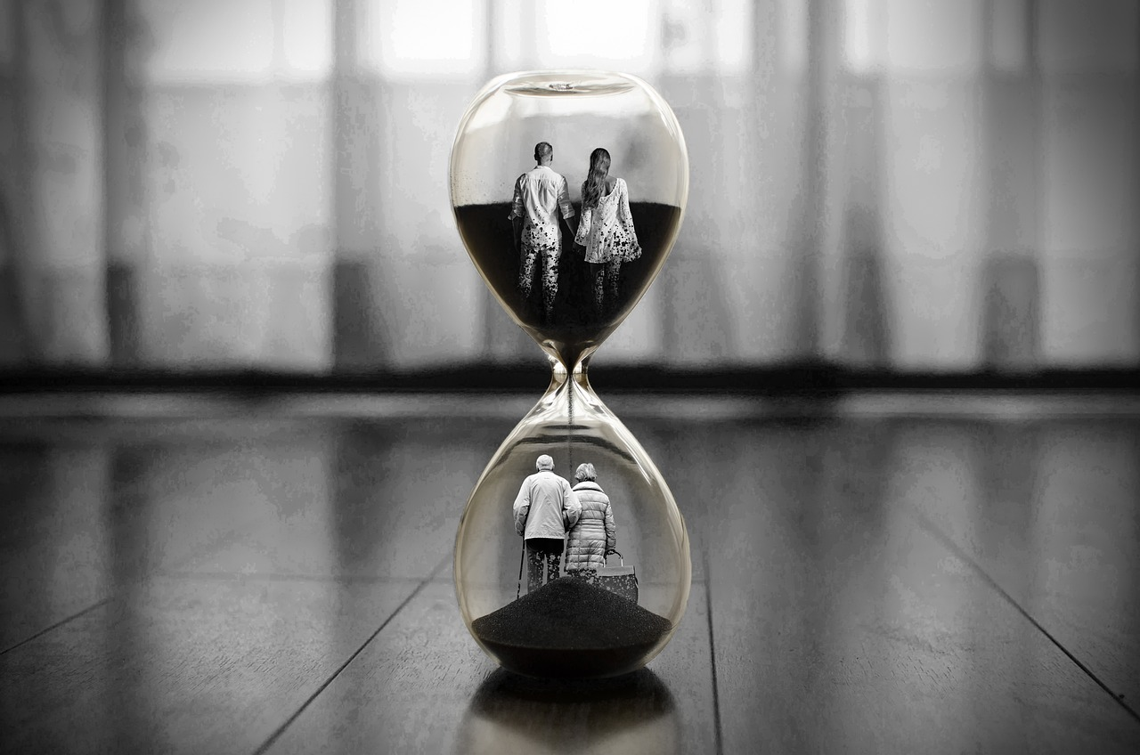
¿Quieres vivir tus días
ó ver como se acaban tus días de vida?

Slide 3
Salmo 103:15-16 Nuestros días sobre la tierra son como la hierba; igual que las flores silvestres, florecemos y morimos. El viento sopla, y desaparecemos como si nunca hubiéramos estado aquí.

Slide 4
Sobre todo, vístanse de amor, lo cual nos une a todos en perfecta armonía. Colosenses 3:14

Slide 6
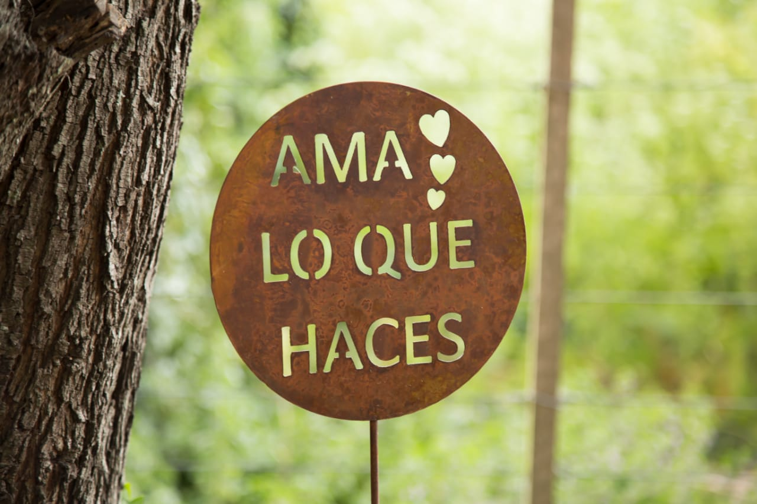

Slide 7
Y que la paz que viene de Cristo gobierne en sus corazones. Colosenses 3:15a

Slide 8
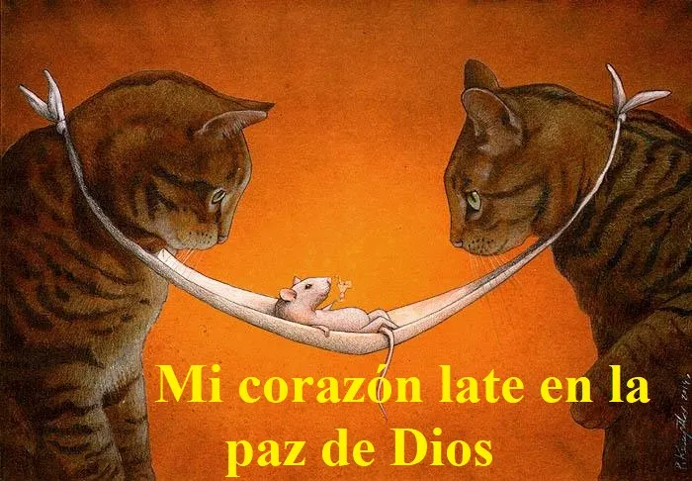

Slide 9
…Vivirás muchos años, y tu vida te dará satisfacción.. Proverbios 3:2

